Slide 1
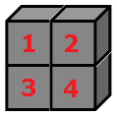
GEOMETRİK YAPILARIN KODLARI
(ÇOK KÜPLÜLERLE OLUŞTURULAN YAPILARIN KODLARI)
ÇOK KÜPLÜLER:Etrafımızda gördüğümüz cisimlerin birçoğu veya cisimlerin bazı kısımları küp, dikdörtgenler prizması yâda kare prizma şeklindedir.
Bu cisimlerin üç boyutlu görüntüleri izometrik kâğıda çizilirken, bazı özel yapılardan faydalanılır. Bunlardan biride ÇOK KÜPLÜLERDİR.
Belli kodlarla tanımlanan bu çok küplülerle birçok yapının çizimi daha hızlı yapılabilmektedir. Günümüzde, bilgisayar teknolojisinin de bu tür çizimlerin hazırlanmasında kullanılıyor olması, üç boyutlu cisimlerin çizimlerini kolaylaştırmıştır.
1) KODU ( D ) OLAN ÇOK KÜPLÜLER:
Kodu “ D ” olan çok küplüler 4 tane birim küpten oluşur. Dört tane birim küpten oluşan yapıya kodu “ D ” denir.
Kodu “D” olan çok küplüler.

Slide 2
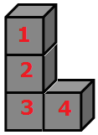
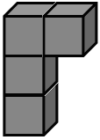
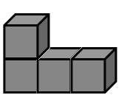
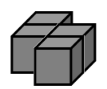
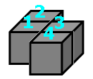
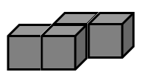
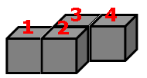
2) KODU ( L ) OLAN ÇOK KÜPLÜLER:
Kodu “ L ” olan çok küplüler 4 tane birim küpten oluşur. Dört tane birim küpten oluşan ve Şekli ( L ) harfine benzeyen yapıya kodu “ L ” denir.
Kodu “L” olan çok küplüler.
3) KODU ( Z ) OLAN ÇOK KÜPLÜLER:
Kodu “ Z ” olan çok küplüler 4 tane birim küpten oluşur. Dört tane birim küpten oluşan ve şekli ( Z ) harfine benzeyen yapıya kodu “ Z ” denir.
Kodu “Z” olan çok küplüler.

Slide 3
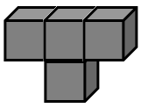
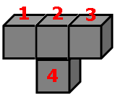
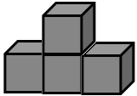
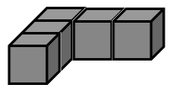
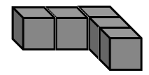
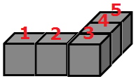
4) KODU ( T ) OLAN ÇOK KÜPLÜLER:
Kodu “ T ” olan çok küplüler 4 tane birim küpten oluşur. Dört tane birim küpten oluşan ve Şekli ( T ) harfine benzeyen yapıya kodu “ T ” denir.
Kodu “T” olan çok küplüler.
5) KODU ( V ) OLAN ÇOK KÜPLÜLER:
Kodu “ V ” olan çok küplüler 5 tane birim küpten oluşur. Beş tane birim küpten oluşan yapıya kodu “ V ” denir.
Kodu “V” olan çok küplüler.

Slide 4
6) KODU ( 3 ) OLAN ÇOK KÜPLÜLER:
Kodu “ 3 ” olan çok küplüler 3 tane birim küpten oluşur. Üç tane birim küpten oluşan yapıya kodu “ 3 ” denir.
Kodu “3” olan çok küplüler.
7) KODU ( 2 ) OLAN ÇOK KÜPLÜLER:
Kodu “ 2 ” olan çok küplüler 2 tane birim küpten oluşur. 2 tane birim küpten oluşan yapıya kodu “ 2 ” denir.
Kodu “2” olan çok küplüler.
8) KODU ( 1 ) OLAN ÇOK KÜPLÜLER:
Kodu “ 1 ” olan çok küplüler 1 tane birim küpten oluşur. 1 tane birim küpten oluşan yapıya kodu “ 1 ” denir.
Kodu “1” olan çok küplüler.

Slide 5
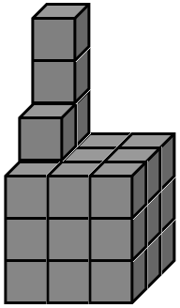
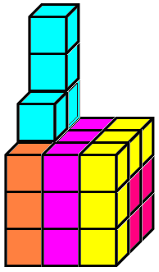
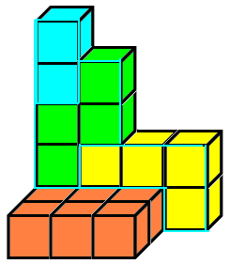
ÖRNEK-1: Aşağıdaki yapının KODU hangi seçenekte verilmiştir?
a)3DL b)DDDZ c)DDDVVVL d)3DZ
ÖRNEK-2:Aşağıdaki yapının KODU hangi seçenekte verilmiştir?
a)DVZL2 b)DZ2 c)DLZ d)D2

Slide 6
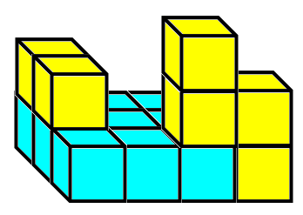
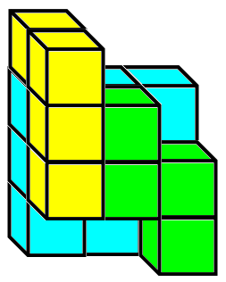
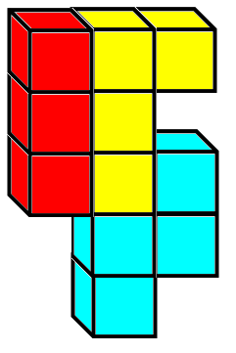
ÖRNEK-3:Aşağıdaki yapının KODU hangi seçenekte verilmiştir?
a)LZ2 b)DD2 c)DL2 d)DVZ2
ÖRNEK-4:Aşağıdaki yapının KODU hangi seçenekte verilmiştir?
a)DLZ1 b)ZL2 c)DVLZ d)DL3
ÖRNEK-5:Aşağıdaki yapının KODU hangi seçenekte verilmiştir?
a)LZ3 b)LL3 c)ZZ3 d)33LZ

Slide 7
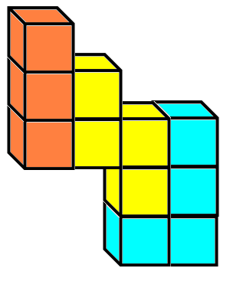
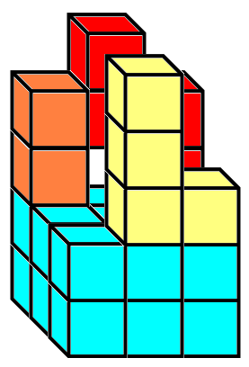
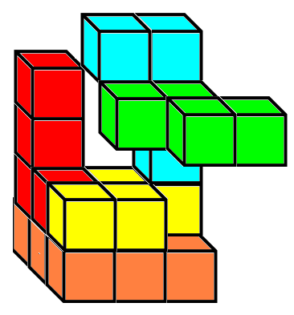
ÖRNEK-6:Aşağıdaki yapının KODU hangi seçenekte verilmiştir?
a)3LL b)LZ3 c)3ZZ d)LZ
ÖRNEK-7:Aşağıdaki yapının KODU hangi seçenekte verilmiştir?
a)2DLZ b)2DLZ2 c)DDVVLZ2 d)DLZ2
ÖRNEK-8:Aşağıdaki yapının KODU hangi seçenekte verilmiştir?
a)DVLLZZ b)DLZ c)DZZL d)DLLZ

Slide 8
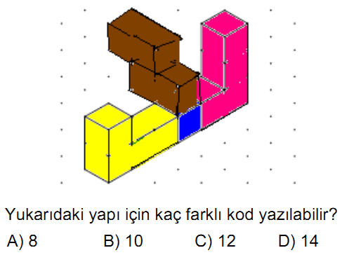
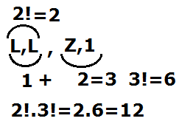
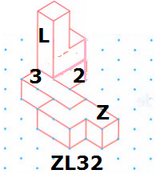
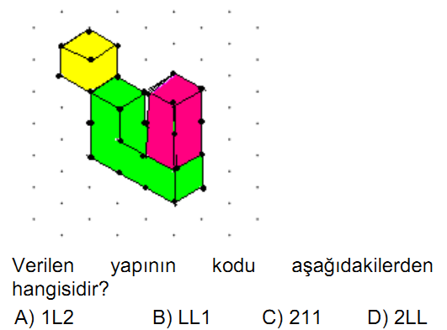
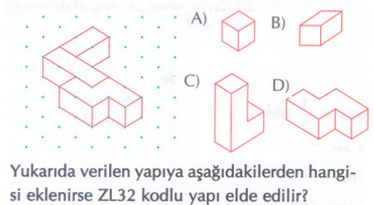
ÖRNEK-9:
ÖRNEK-10:
ÖRNEK-11:

Slide 9
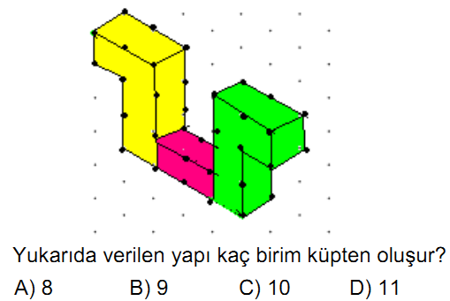
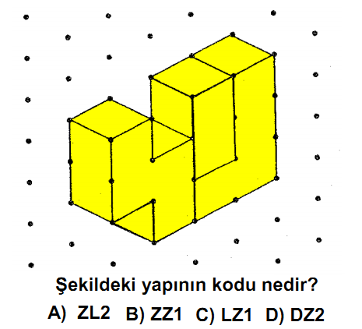
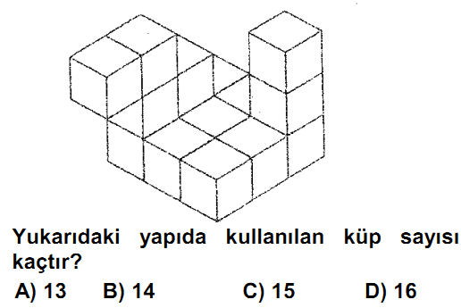
ÖRNEK-12:
ÖRNEK-13:
ÖRNEK-14:
ÖRNEK-15:

Slide 10
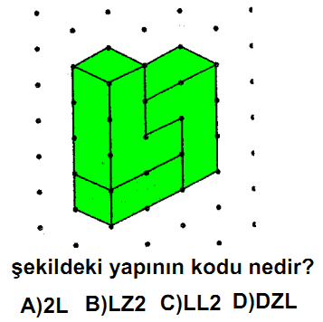
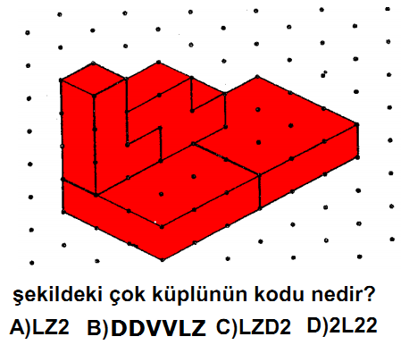
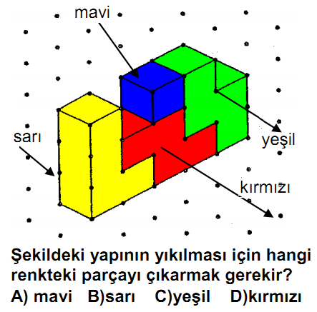
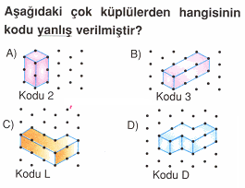
ÖRNEK-17:
ÖRNEK-16:
ÖRNEK-18:
ÖRNEK-18:

Slide 11
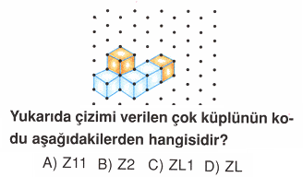
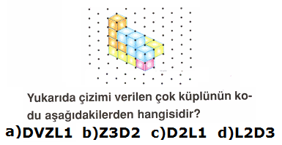
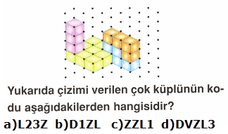
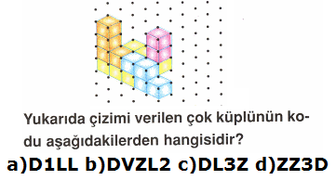
ÖRNEK-19:
ÖRNEK-20:
ÖRNEK-22:
ÖRNEK-21:

Slide 12
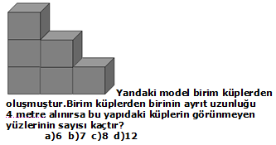
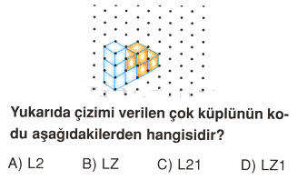
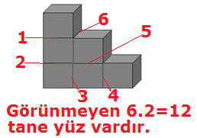
ÖRNEK-23:
ÖRNEK-25:
ÖRNEK-24:

Slide 13
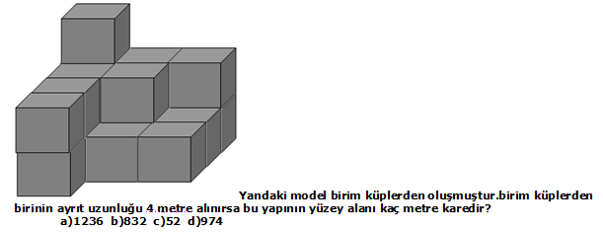
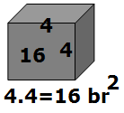
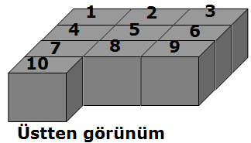
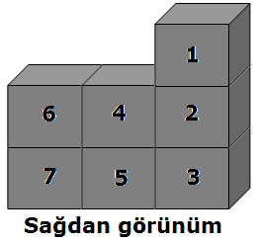
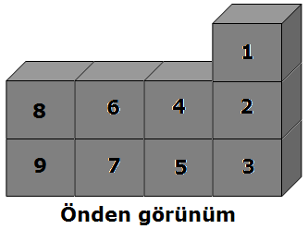
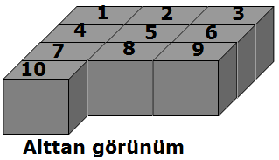
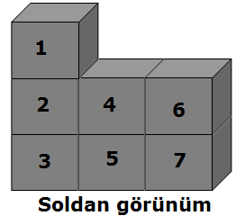
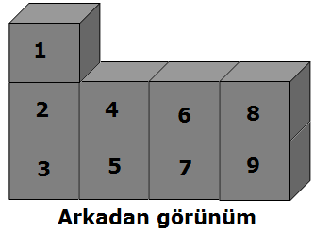
ÖRNEK-25:

Slide 14
ÖRNEK-26:

Slide 15
HAZIRLAYAN
BURÇİN BEKLER
NAMIK KEMAL ORTAOKULU
MATEMATİK ÖĞRETMENİ

